Slide 1

«Особенности обучения
русской грамматике
в полиэтническом классе
начальной школы»
Горак Юлия Викторовна,
учитель начальных классов
МБОУ СОШ №8 им.В.И.Матвеева
г.о.Химки

Slide 2

При изучении грамматики целесообразно использовать
Предметный путь
Глагольный путь
Ситуативный путь
Грамматические категории привязываются к реальным предметам
Грамматические категории изучаются в серии обычных стандартных действий
Ситуативные диалоги иллюстрируют определенную грамматику

Slide 3
Грамматические формы (окончания, суффиксы, схемы построения предложений)
Преимущественно путем запоминания
В процессе овладения новым языком различные группы учебного материала
усваиваются по-разному:
Грамматические понятия (род, число, падеж и т.п.) и правила употребления форм
Преимущественно на основе осмысления

Slide 4
Формы представления грамматического материала
Теоретический комментарий
Правила
Схемы
Таблицы
Контекст
Речевые модели
Речевые образцы

Slide 5
1. КАТЕГОРИЯ РОДА
Мужской род
Женский род
Средний род
ОН
МОЙ
ОНА
МОЯ
ОНО
МОЁ

Slide 6

МУЖСКОЙ РОД
Мужчины сильные, крепкие. Это слова тоже «крепкие», их можно «оттолкнуть» (дети вытягивают руки резко вперед) или «прибить» (дети поднимают вверх указательный палец и опускают его на стол, если в конце – твердый согласный звук, то пальчики остановятся, а если мы слышим О или А, то значить – слово «прибить» не удалось и род не мужской).
ЖЕНСКИЙ РОД
«Все девочки любят смотреться в зеркало и говорить: «А А А А» (покачиваем головой при этом). Это я».
При этом дети выполняют следующие движения: руки поднять вверх и плавно опустить.
СРЕДНИЙ РОД
Окончания существительных среднего рода –О, - Е. «Самые вкусные слова: вареньЕ, печеньЕ, мороженоЕ. Круглые слова: яблокО, солнышкО».
Движение: поглаживаем себя по животу.

Slide 7
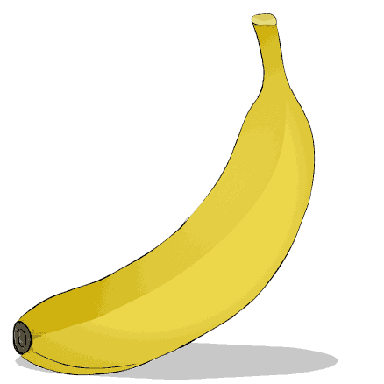
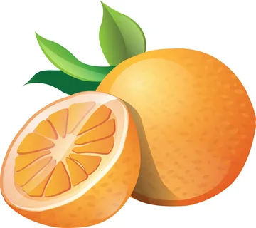
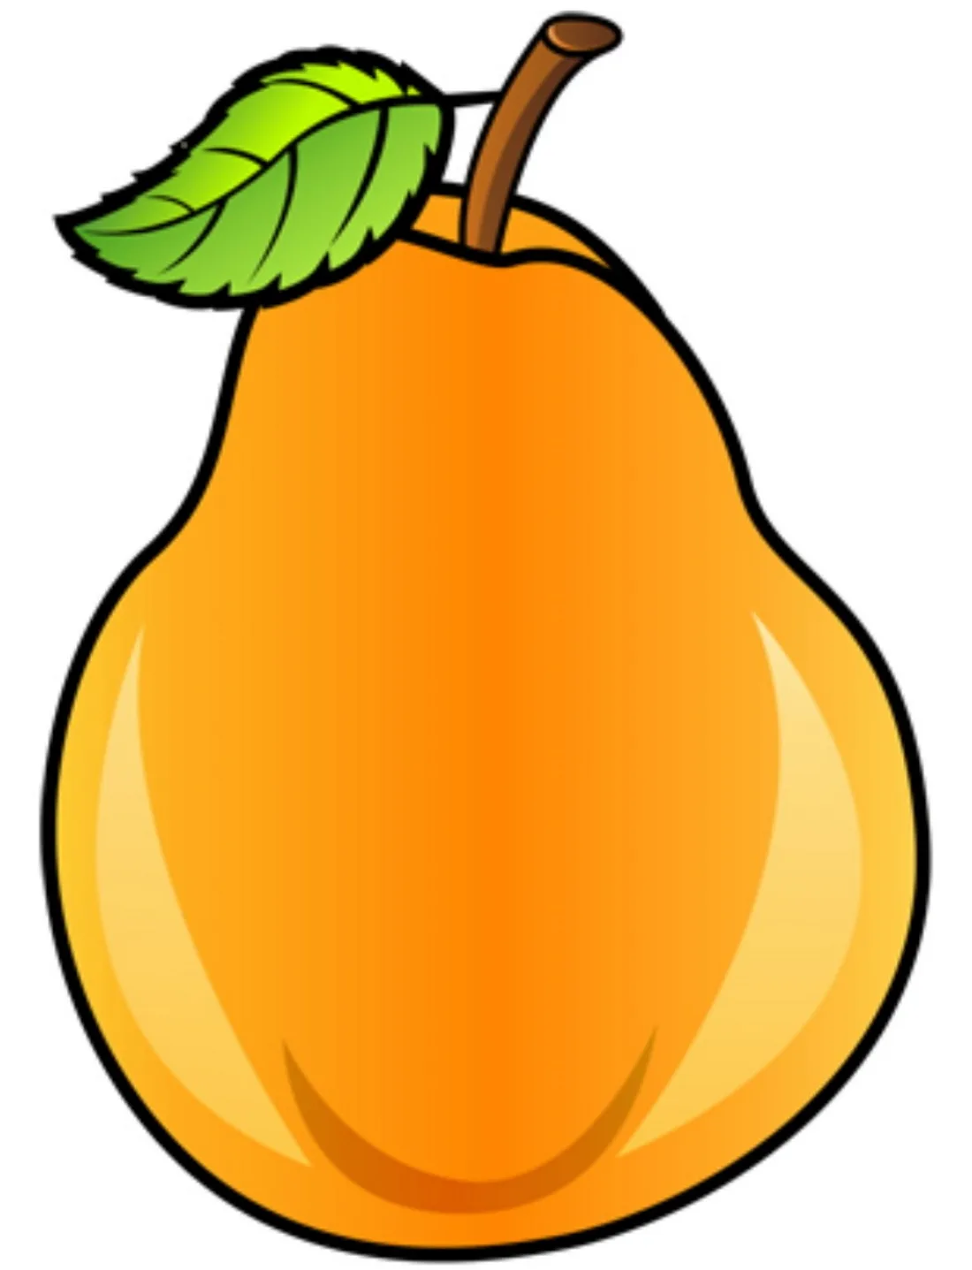

Виды упражнений в определении рода имен существительных.
Замените слова на ОН, ОНА, ОНО.
Груша, яблоко, банан, апельсин.
Ответь на вопросы: Где груша? Где яблоко? Где банан? Где апельсин? Покажи нужный предмет.
(Следите за тем, чтобы при ответе дети обязательно употребляли слова он, она, оно. Вот он.)

Slide 8

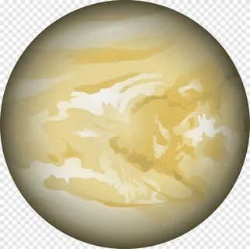

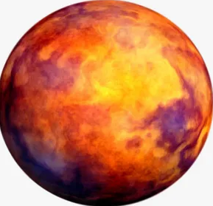

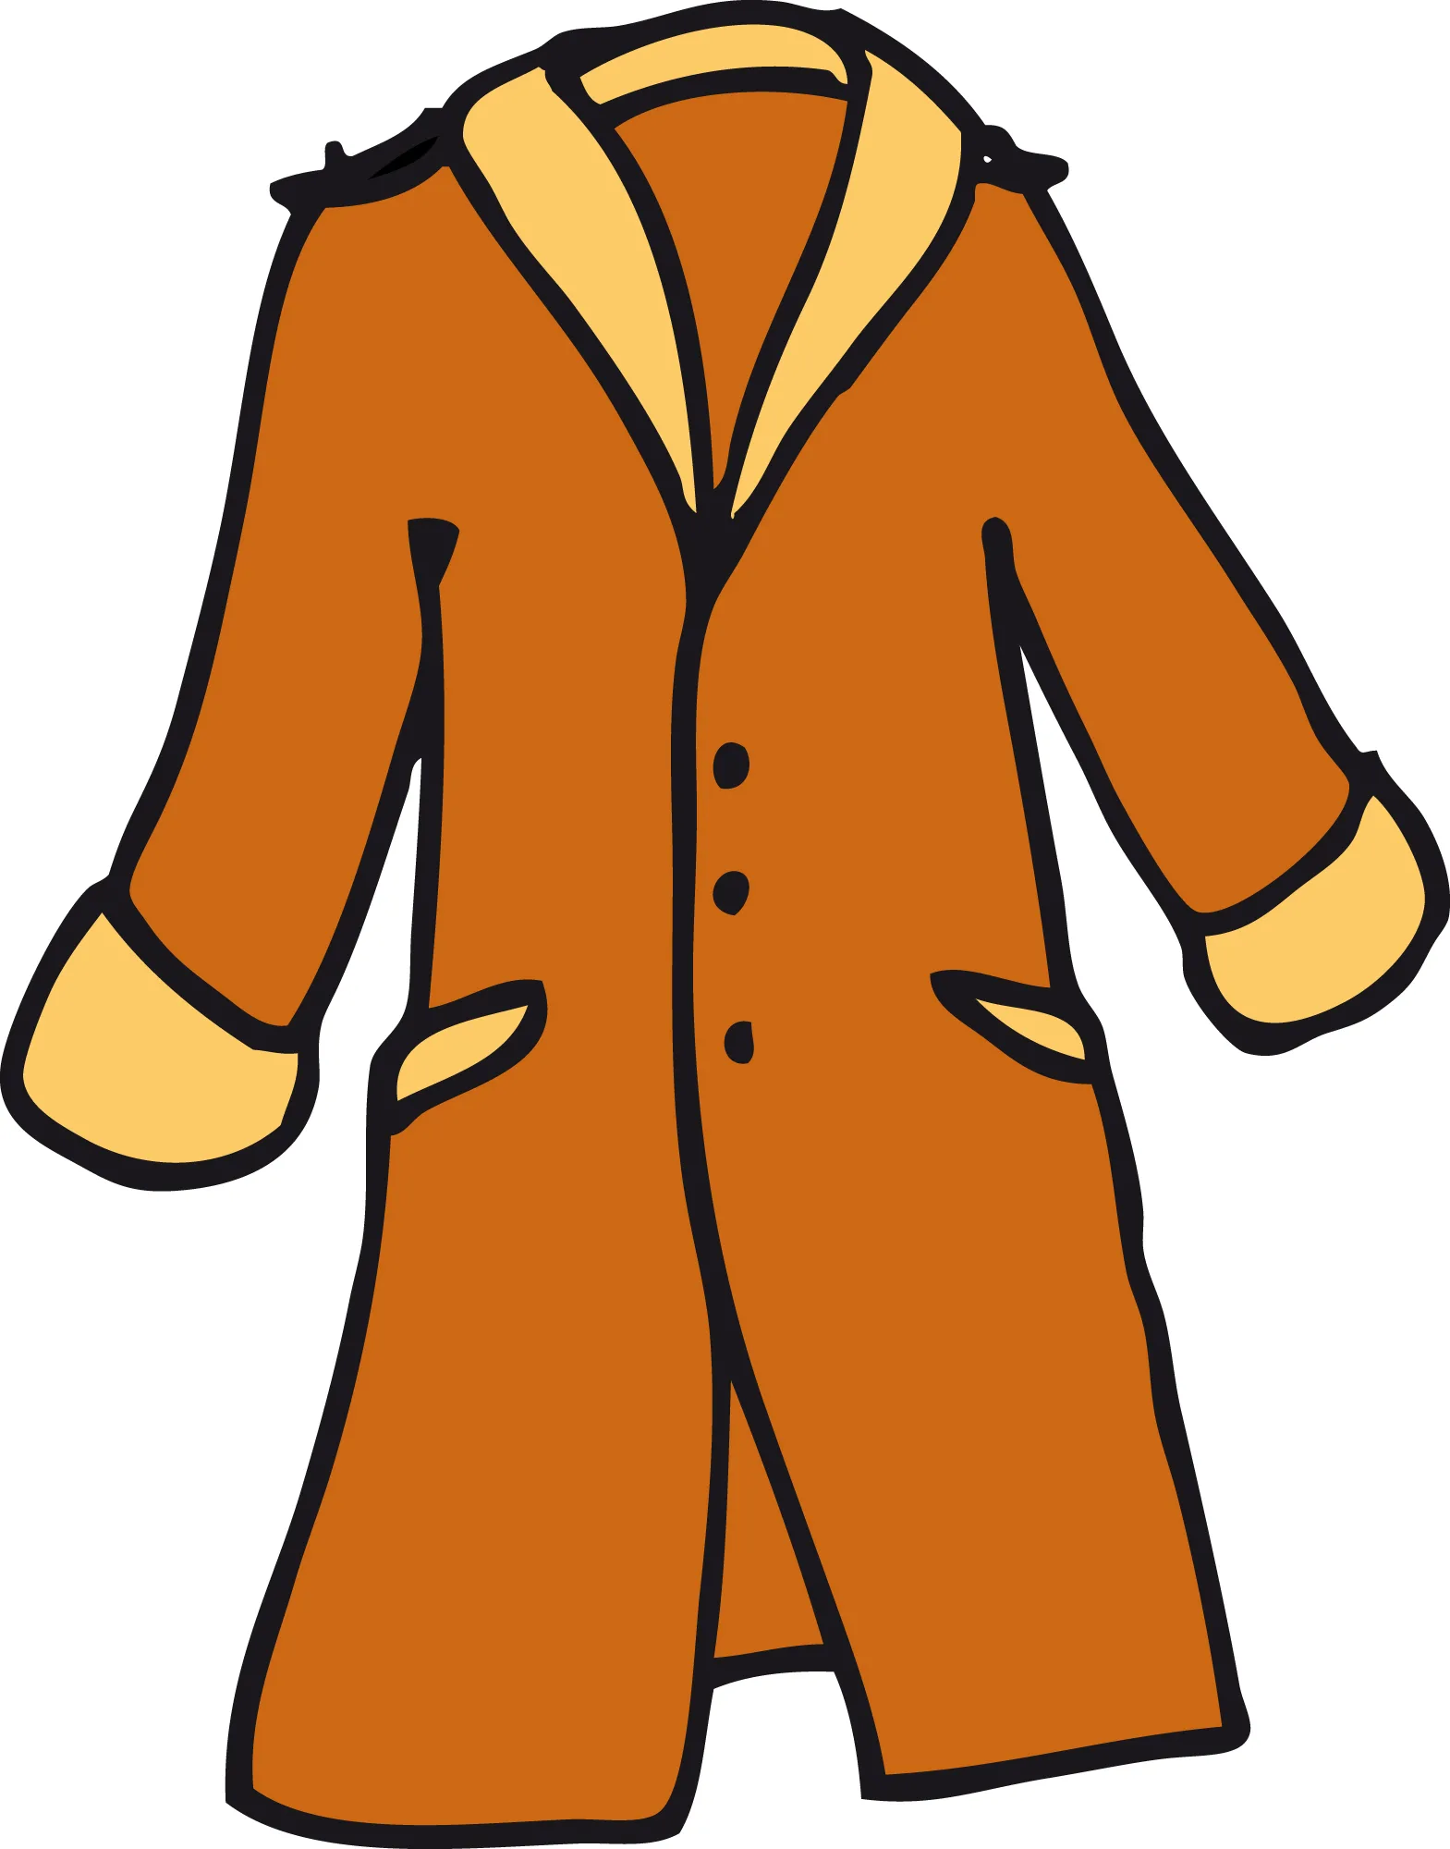

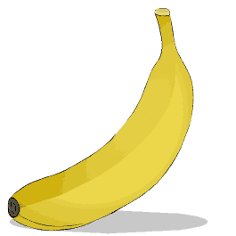
Игра «Космическое путешествие»
Мужской род
твердый согласный звук
Средний род
-о, -е
Женский род
-а, -я

Slide 9

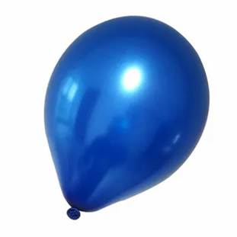


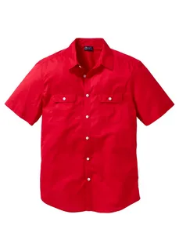
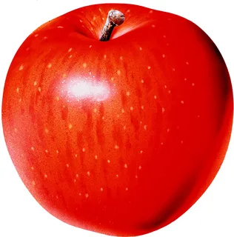

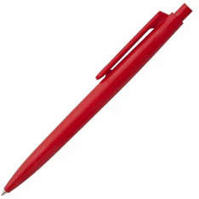
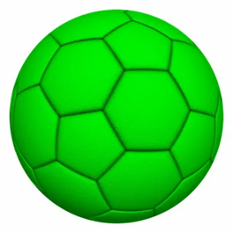
Игра: "Я буду называть, что тут нарисовано, а ты говори мне, какого цвета этот предмет"
Например: "Шар". Ученик отвечает: "Синий шар".
Игра «Все предметы одного цвета»
Договариваемся о том, какой цвет в игре.
Например, красный цвет.
КраснАЯ рубашка, краснОЕ яблоко, краснЫЙ дом.

Slide 10
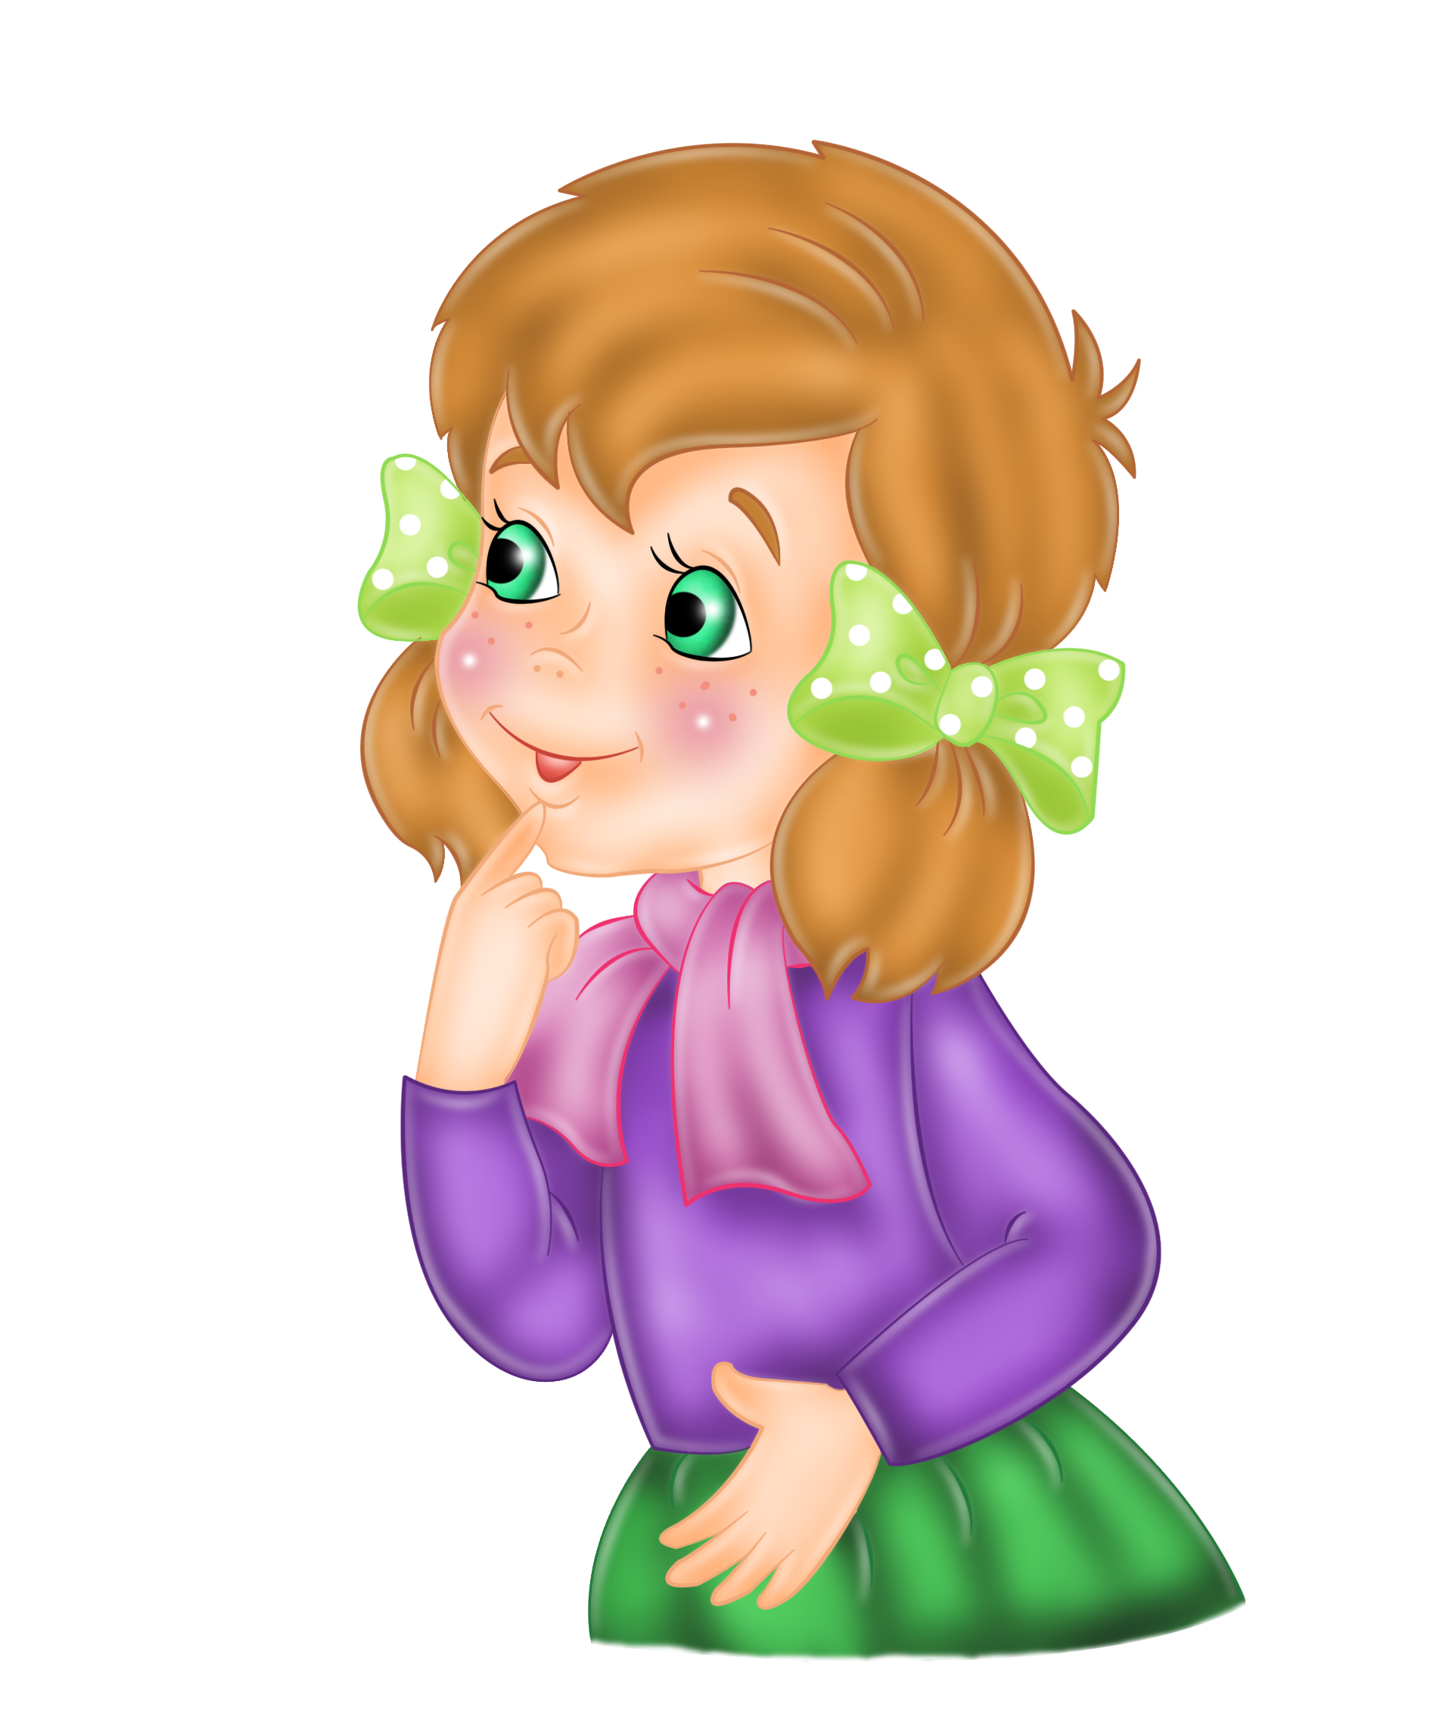
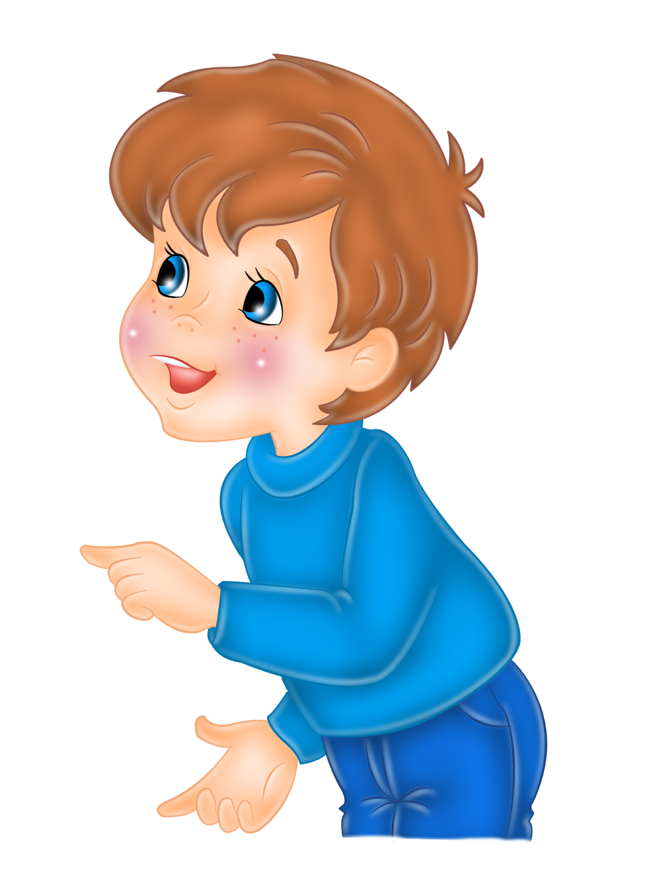


Slide 11
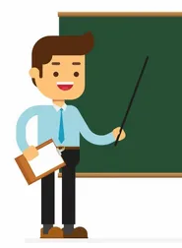
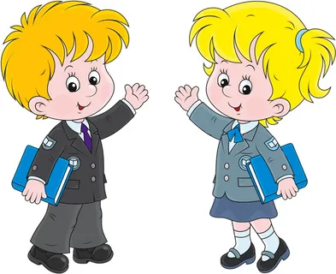
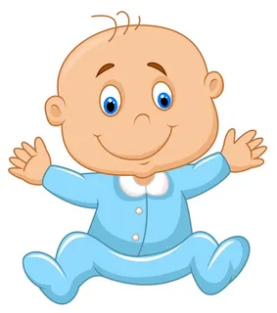
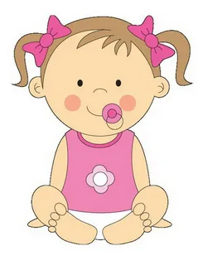

К данным именам существительным подставьте слова мой, моя, моё.
Укажите род существительных.
Например, МОЙ ДОМ, МОЙ ДЕДУШКА.
Дом, дедушка, путь, школа, фамилия, вещь, радость, письмо, здание, время.
Подберите однокоренные существительные женского рода
к существительным мужского рода.
Например, ученик – ученица.
Ученик, малыш, учитель, студент.

Slide 12
2. ПРЕДЛОЖНО-ПАДЕЖНАЯ СИСТЕМА
В.п.
Д.п.
Т.п.
П.п.
Р.п.
И.п.

Slide 13

Последовательность введения падежей в речь
1. В значении прямого объект
(кого? что?)
Я знаю учителя.
Я люблю музыку.
2. В значении направления движения.
(куда?)
Ученик идет в школу.
1. Обозначение объекта, которому адресовано действие.
(кому?)
Друг часто звонит матери и отцу.
1. Без предлогов для обозначения инструмента, орудия действия
(чем?)
Ученик пишет ручкой. Маша режет хлеб ножом.
2. В сочетании с глаголами интересоваться, увлекаться, заниматься, любоваться, гордиться
Моя сестра интересуется историей.
Сын гордится отцом.
3. В сочетании с различными предлогами.
1. Предложно-падежные сочетания, отвечающие на вопрос где?
В столе, на столе.
2. Значение времени.
(когда?)
В январе, в начале урока, в 2022 году.
3. Значение объекта мысли и речи.
Говорить, думать, мечтать – о ком? О чём?
1. Значение принадлежности.
чей? чья? чье? чьи?
Это кабинет директора.
На столе лежит ручка одноклассницы.
ВИНИТЕЛЬНЫЙ
ПАДЕЖ
ДАТЕЛЬНЫЙ
ПАДЕЖ
ТВОРИТЕЛЬНЫЙ
ПАДЕЖ
ПРЕДЛОЖНЫЙ
ПАДЕЖ
РОДИТЕЛЬНЫЙ
ПАДЕЖ

Slide 14
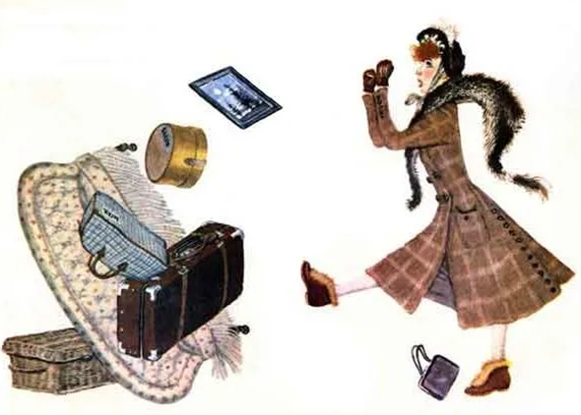
Виды упражнений в обучении предложно-падежной системы.
Обучение грамматике обязательно начинать с работы над текстом, например
СТИХОТВОРЕНИЕ:
Дама сдавала в багаж:
Диван,
чемодан,
саквояж,
Картину,
корзину,
картонку
И маленькую собачонку.
ЗАГАДКИ:
Прыгает ловко, любит морковку (заяц).
Молоко пьет, песенку поет (кошка).
ПОСЛОВИЦЫ:
Ты за дело, а дело за тебя.
Жизнь дана на добрые дела.

Slide 15
Затем сосредоточить внимание на изучаемой предложно-падежной форме, например
задание на определение В.п. имени существительного:
Я люблю сок (сок, ОН)
суп (суп, ОН)
воду (вода, ОНА)
картошку (картошка, ОНА)
молоко (молоко, ОНО)
мороженое (мороженое, ОНО).

Slide 16
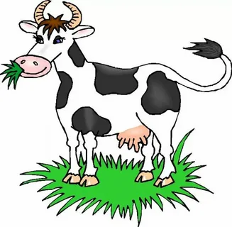

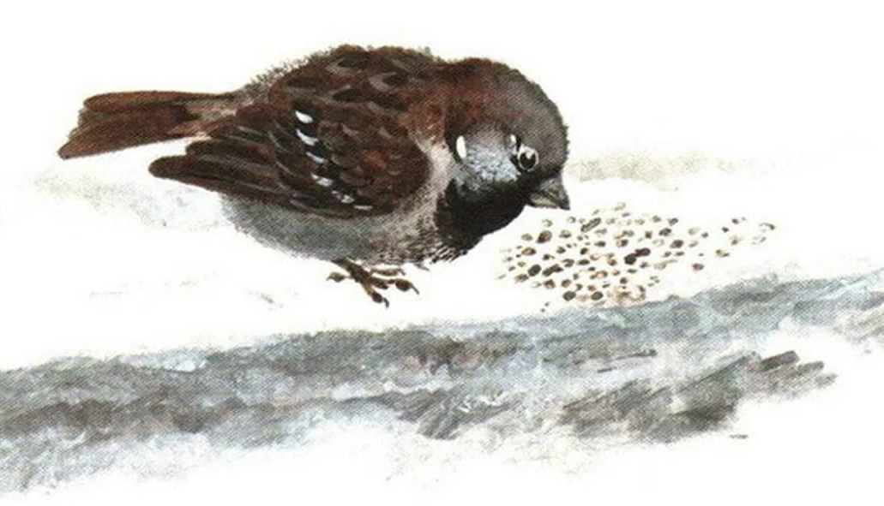
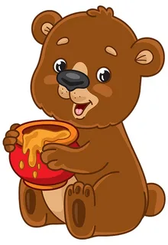
«Кто что любит?».
Составьте правильные ответы и запишите их в тетрадь.
Корова, котенок, воробей, медведь
ЛЮБИТ
траву, молоко, зерно, мед
Корова любит траву.
Котенок любит молоко.
Воробей любит зерно.
Медведь любит мед.
Затем необходимо давать задания, где учащийся должен эту форму употребить или найти.

Slide 17
Задание. Восстановите предложение.
Винительный падеж:
1. Сейчас вы будете писать…
2. Завтра я буду читать…
Дательный падеж:
1. Мама принесла книгу …
2. Я часто пишу письма…
Творительный падеж:
1. Мы с сестрой гуляли под …
2. В воскресенье мой друг был…
Предложный падеж:
1. Книга лежит на …
2. Маша летом отдыхала в …
Родительный падеж
1. Петя вышел из …
2. Сын купил подарок для …

Slide 18
Работа с сюжетным текстом
Однажды мальчик Сережа поймал большую красивую ПТИЦУ. Он пошел в зоологический магазин, купил новую КЛЕТКУ. Потом он посадил ПТИЦУ В КЛЕТКУ. Каждый день он кормил и поил свою ПТИЦУ, чистил ее КЛЕТКУ. Только она сидит грустная и не поет. Почему ПТИЦА не поет, мальчик не знает.
– ПТИЦА хочет на волю, – сказала мама. Мама широко открыла окно, а Сережа открыл КЛЕТКУ. ПТИЦА вылетела ИЗ КЛЕТКИ, села на соседнее дерево и запела. Сережа и мама были очень рады.
Задания к тексту на выбор:
Задание 1. | Задание 2. | Задание 3. | Задание 4. | Задание 5.
Вопросы: 1. Кого однажды поймал мальчик Сережа? 2. Куда он пошел? 3. Куда он посадил птицу? 4. Что он делал каждый день? и другие. | Выучите текст наизусть и расскажите его. Можно провести конкурс на лучший рассказ. | Напишите текст или отдельные его фрагменты под диктовку. | Напиши свою историю, придумай другой конец рассказа, продолжи сюжет. | Нарисуй картинку к рассказу, а потом перескажи по ней сюжет.

Slide 19
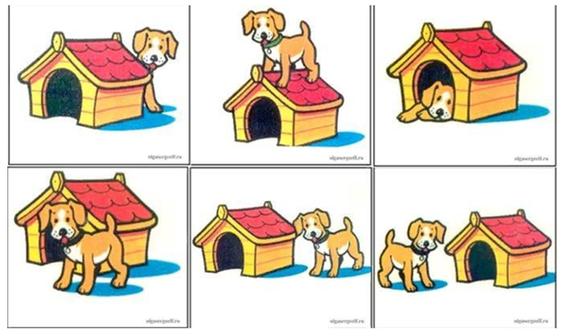
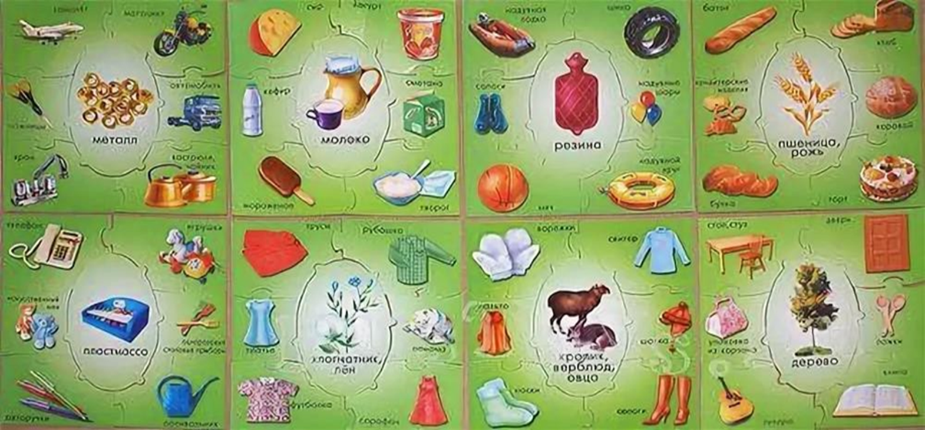
Работа по картинкам
Составь предложения по каждой картинке.
Игра «Из чего, что сделано»

Slide 20
3. ВИДОВРЕМЕННАЯ СИСТЕМА ГЛАГОЛА
Смешивание видовременных форм
Я всегда пообедаю в столовой.
Мама вчера шила пуговицу.
Смешивание супплетивных форм
Брать – взять,
сказать - говорить
Отсутствие умения соотносить функцию и значение формы повелительного наклонения с видовым значением
Не подойди к окну – дует, вместо – не подходи.
Нарушение норм в употреблении видовременных форм глаголов в предложениях с однородными сказуемыми
Утром проснулся, умывался, делал зарядку.

Slide 21
3. При работе над ПРЕДЛОЖЕНИЯМИ необходимо учить детей правильно задавать вопросы ко всем членам предложения.
4. Эффективными средствами формирования ПУНКТУАЦИОННЫХ НАВЫКОВ у детей с неродным русским языком являются задания на выразительное чтение, особенно при расстановке знаков препинания в конце предложения, в предложениях с однородными членами, прямой речью и при обращении.

Slide 22

Для адаптации детей с неродным языком в русскоговорящей среде необходим огромный труд со стороны учителя и школы, родителей и самого ребёнка. Только при наличии желания и усиленной работе трех сторон появится возможность получения положительного результата в образовании.

Slide 23

СПАСИБО ЗА ВНИМАНИЕ!

